Slide 1
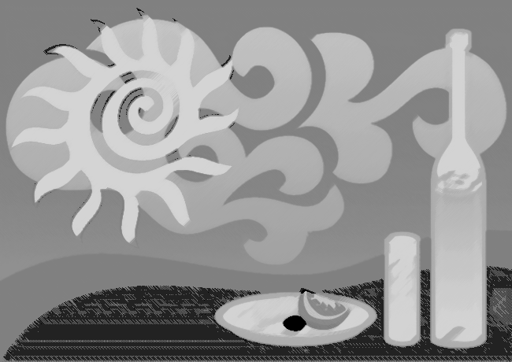
擦桌子
觀看整段影片(正確版)
分段教學影片
教學流程及檢核表
教學投影片
觀看整段影片(錯誤版)

Slide 2

什麼時候我們要擦桌子？
桌子髒掉了（有紙屑、滴到顏料..）
吃完飯後

Slide 3
擦桌子四步驟
1 抹布摺一半
2 左右來回擦
3 角落不要忘
4 翻面再一次

Slide 4
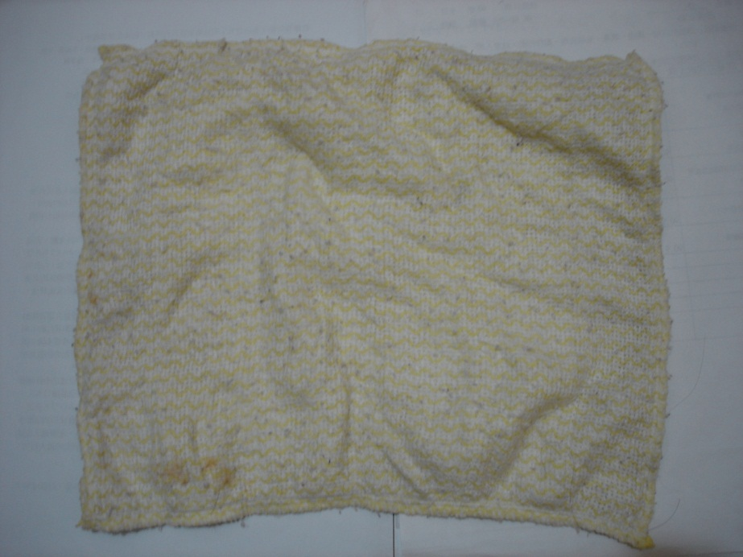
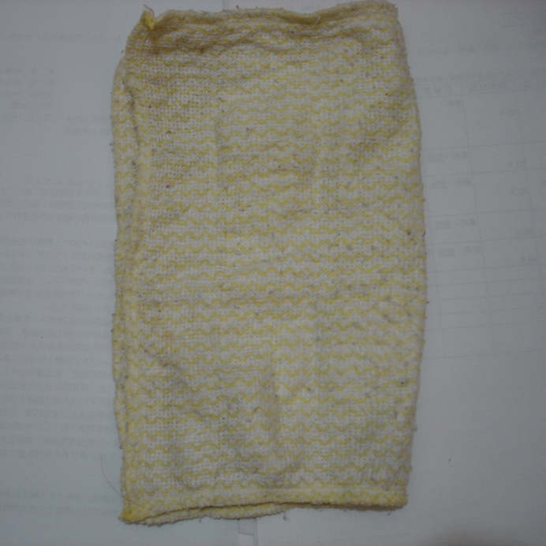
1 抹布折一半

Slide 5
2 左右來回擦
1
2
3

Slide 6
3 角落不要忘

Slide 7
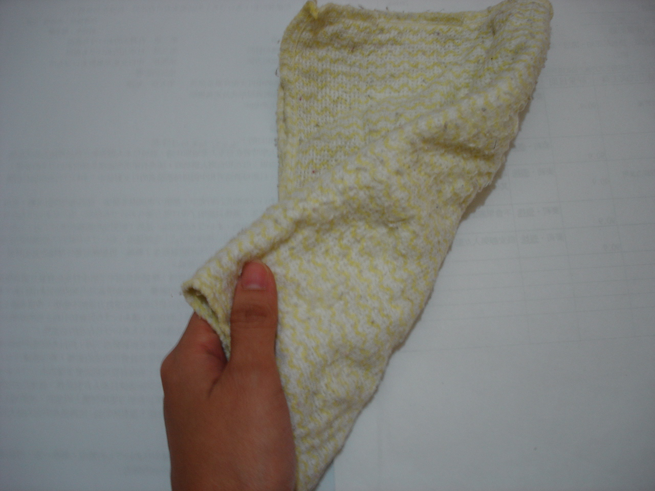
4 翻面再一次

Slide 8
擦桌子
分段教學影片
1.抹布摺一半
2.左右來回擦 （或上下來回擦）
3.角落不要忘（以方桌為例）
4.翻面再一次

Slide 9
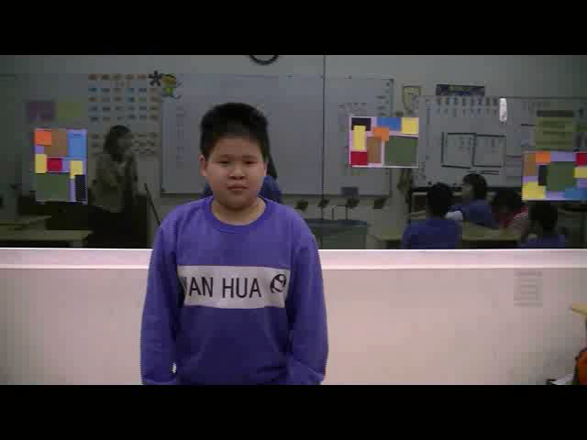
1.抹布摺一半

Slide 10
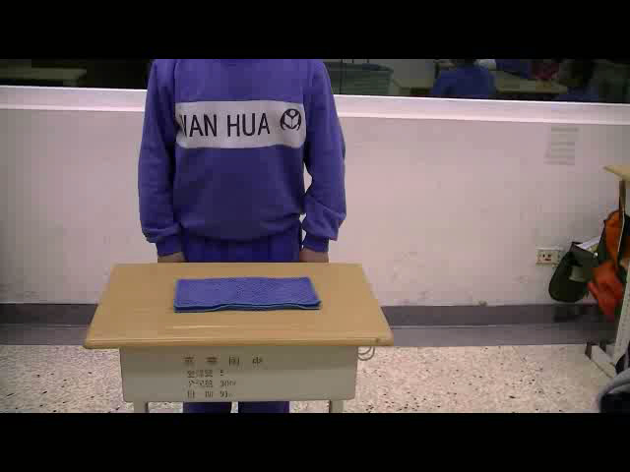
2.左右來回擦 （或上下來回擦）

Slide 11
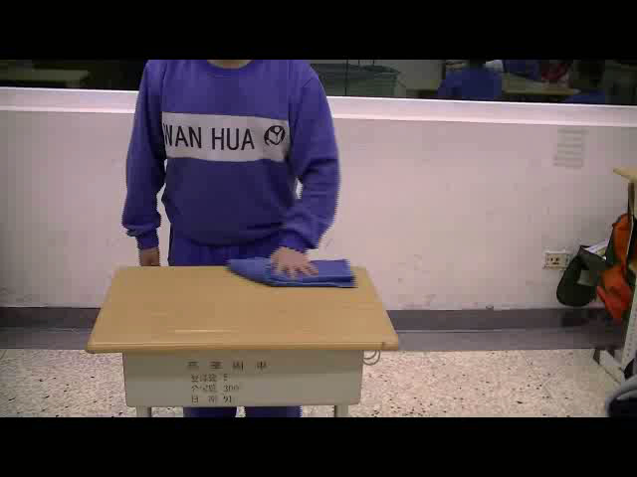
3.角落不要忘（以方桌為例）

Slide 12
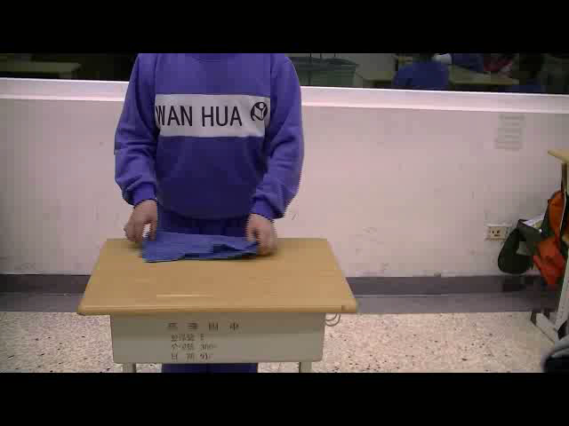
4.翻面再一次

Slide 13
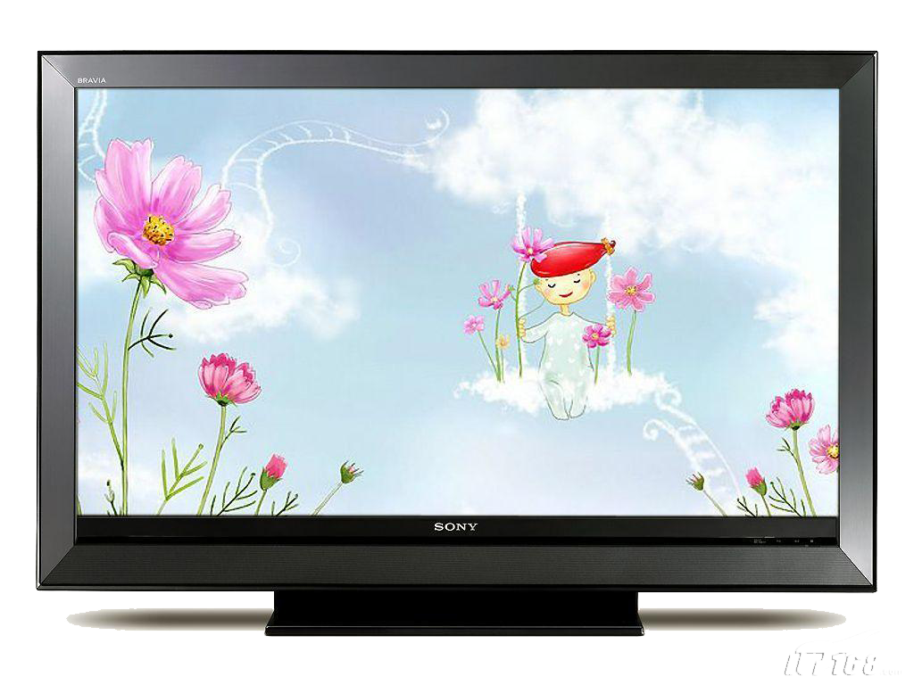

觀看錯誤影片

Slide 14
觀看正確影片

